Slide 1
Разгадай кроссворд
 | е | р | т | е
 |  |  |  |  | 2
3
 |  |  |  |  | 4
5
1
1
2
3
4
5
2
3
4
5

Slide 2
В1.11 е р т е
2
3
4
5
В1.11 е р т е
2
3
4
5
Разгадай кроссворд
е
р
т
е
р
т
е
е
р
т
е
2
3
4
5
2
3
4
5
е
2
3
4
5
в | еее | рр | тт | ее | п
 |  |  |  |  | а | р | х | а | н | г | е | л
р | о | ж | д | е | с | т | в | о
 |  |  |  |  | х | р | а | м
п 5 | рр | и | т | ч | а

Slide 3
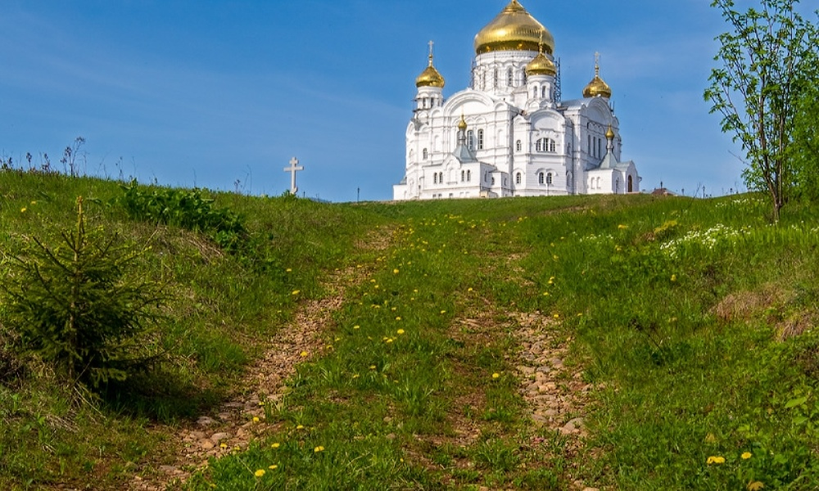

Slide 4
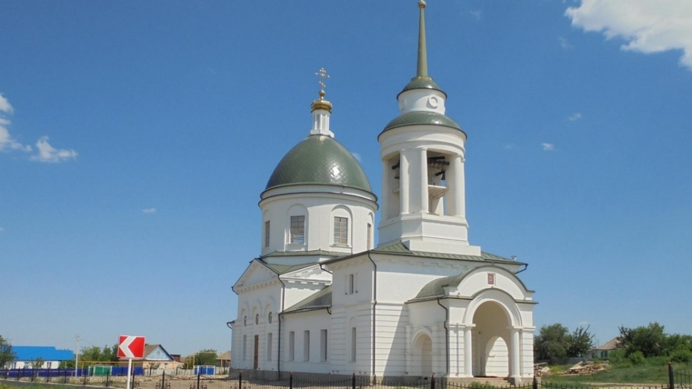
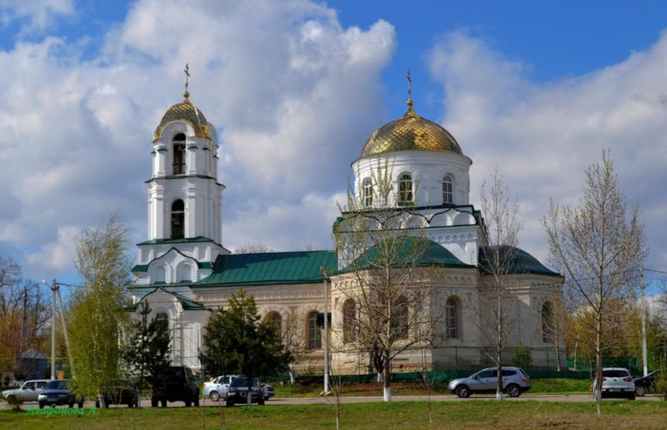
Дорога к храму

Slide 5
Выберите одно из высказываний и объясните свою точку зрения:
* Я считаю, что человеку нужны храмы…..
* Я считаю, что человеку храмы не нужны…..

Slide 6
Для чего мне нужно знать?
Вопросы – путеводители:
Что мне нужно знать?
Как мне это узнать?
Для чего мне это знать?

Slide 7
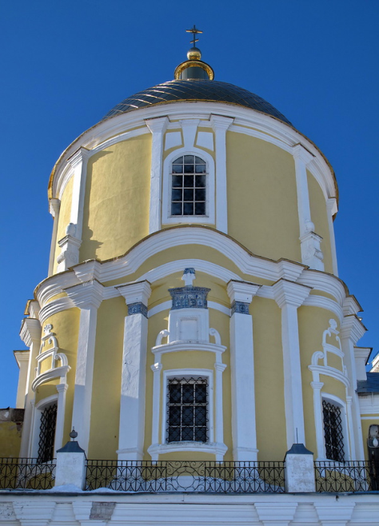
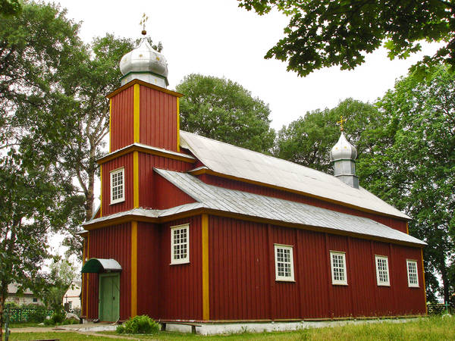
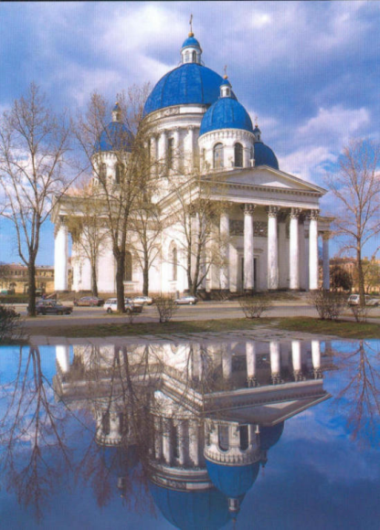
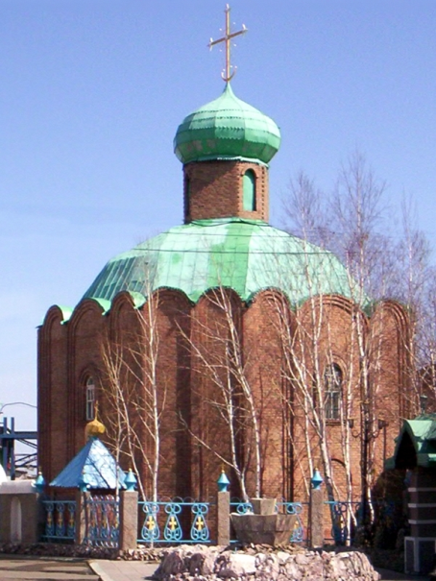

Slide 8

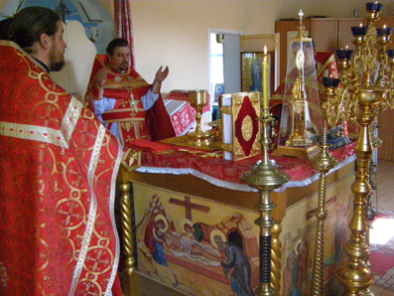
СВЯЩЕННИК

Slide 9
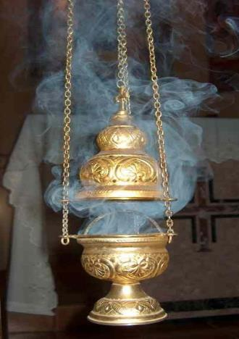
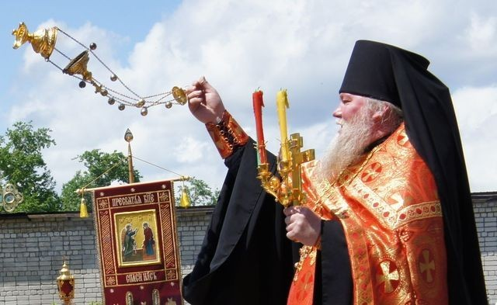
Кадить - раскачивая в руке кадило, распространять дым и запах курящихся в нем ароматических веществ - обычно ладана - при исполнении религиозных обрядов. 2) перен. разг. Чрезмерно восхвалять, превозносить кого-л., что-л.; льстить, низкопоклонствовать
Кадило

Slide 10
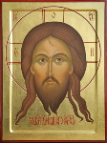
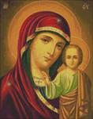
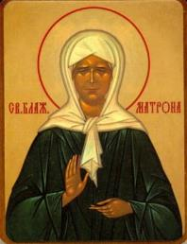
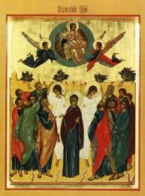
Икона
Икона – это картина, на которой изображено то или иное лицо или событие из Библии или церковной истории.

Slide 11
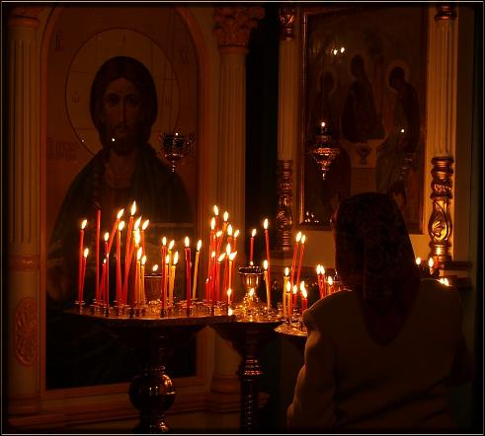
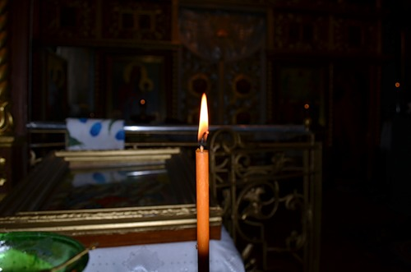
Свеча – это символ общения с богом, с ангелами. А еще это символ веры, надежды, символ жизни. Символика свечи многообразна. Издавна считалось, что свеча освещает путь, дает тепло и надежду.

Slide 12
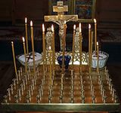
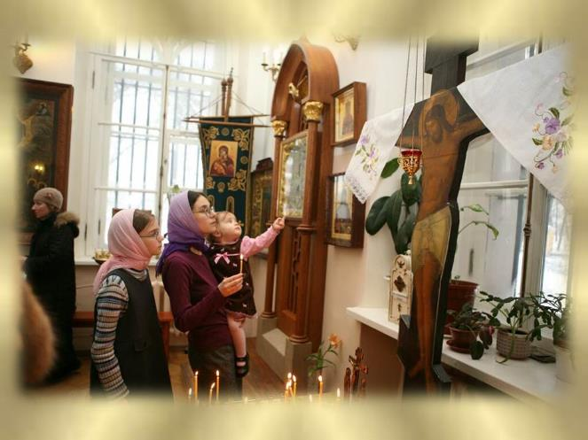
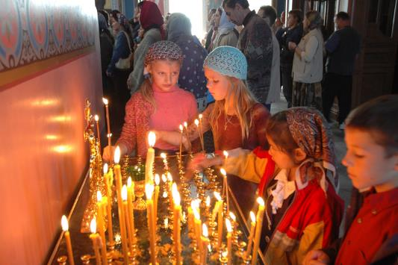
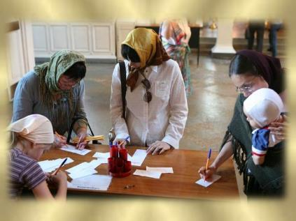
Канун – панихидальный столик
Поминание

Slide 13
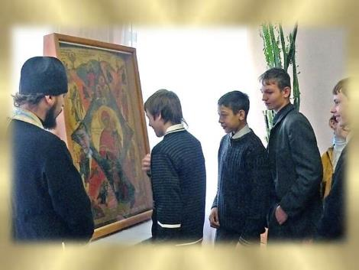
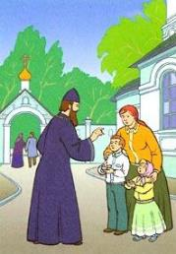
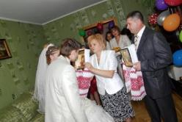
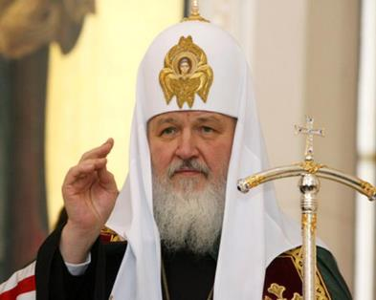
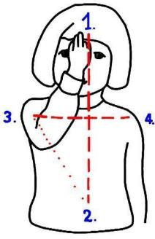
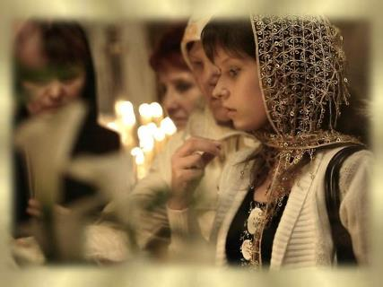
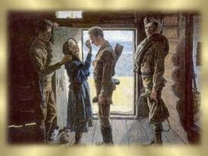
КРЕСТНОЕ ЗНАМЕНИЕ
Благословение – пожелание добра, которое сочетается с молитвой к Богу

Slide 14
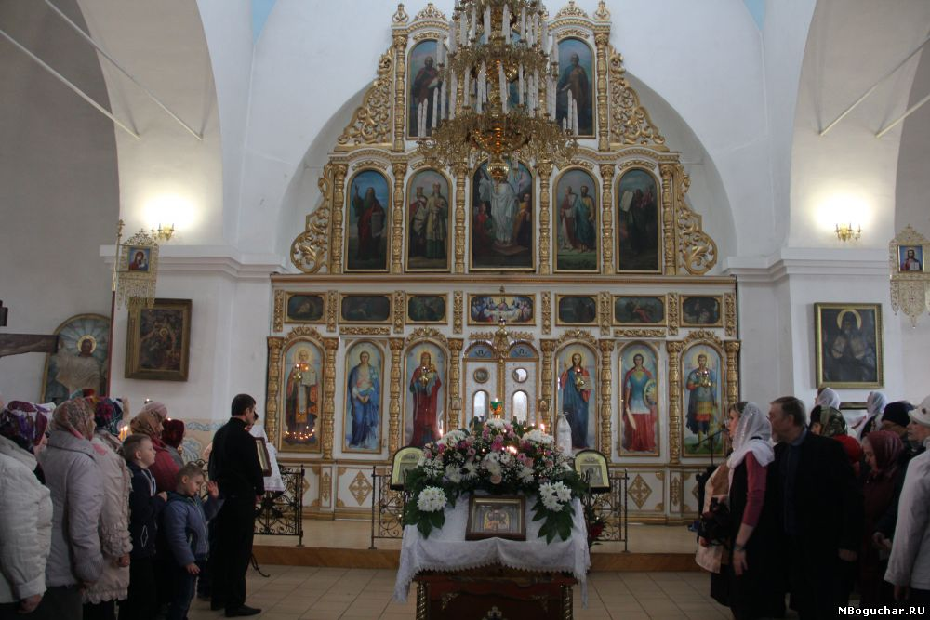
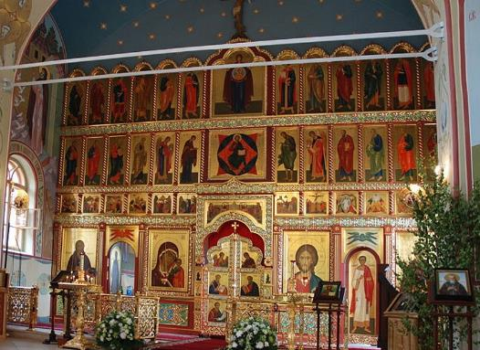
Иконостас - стена с рядом икон
Царские врата – дверь в алтарь

Slide 15
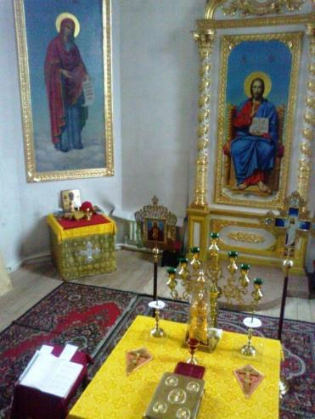
Алтарь
Алтарь – комната, где молится священник, и без благословения никто не имеет права туда входить

Slide 16
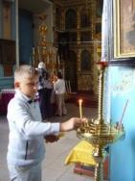
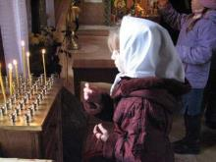
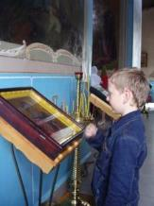
Церковный этикет
Памятка мальчику:
Прежде чем зайти в собор,
Головной сними убор,
Злые мысли отгони:
Не нужны тебе они...
Памятка девочке:
Скромную надень одежду,
В брюках в храм идёт невежда,
Голову платком покрой
И тихонько в храме стой.
Мальчику и девочке:
Никого не осуждай,
Помощь нищему подай,
Поставь свечку и потом
Осени себя крестом.

Slide 17
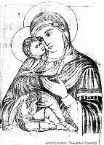
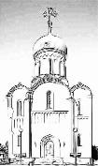
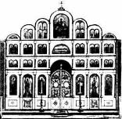
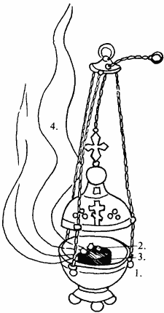
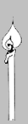
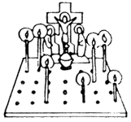
Работа в парах
Задание
Соедини подписи и картинки.
Храм
Икона
Иконостас
Кадило
Слова – подсказки: Царские врата, канун, свеча, иконостас, кадило, храм, икона.
Свеча
Царские врата
Канун

Slide 18
Основные понятия
Свеча
Канун
Икона
Cимвол молитвы верующего, огонек тянется вверх, но свет и тепло отдает тем, кто рядом
панихидный столик
Это картина, на которой изображено то или иное лицо или событие из Библии или церковной истории.
Иконостас
Алтарь
Комната, где молится священник, и без благословения никто не имеет права туда входить
Стена, на которой
размещаются иконы
Царские врата
Это двери в алтарь

Slide 19
«Храмы нужны не Богу, престол которого небо и подножие - земля. Храмы нужны людям».
чудотворец Иоанн Шанхайский

Slide 20
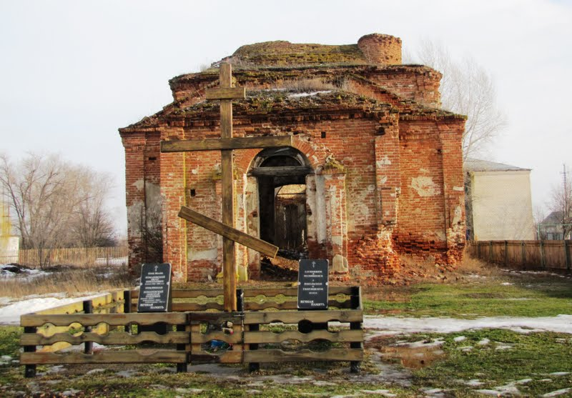
Восстановить в России надо храмы, Чтоб возродить святую прежде Русь…

Slide 21
Составить синквейн со словом храм
Название темы____(одно существительное)
Описание_______(два прилагательных)
Действия __________(три глагола)
Моё отношение_______(фраза)
Чувство _____________(слово)

Slide 22
Синквейн
ХРАМ
Большой, светлый
Помогает, утешает, направляет
Корабль, плывущий к Богу
Дом Божий

Slide 23
Закончи урок одной фразой:
* Мне понравилось…
* Мне запомнилось…
* Я узнал…
* Мне бы хотелось…

Slide 24
Выбери своё задание.
Общее:
прочитать стр.117-121, ответить на вопросы
узнать, какие храмы есть в нашем городе
Индивидуальное:
* рисунок храма вашей мечты
*выучить стихотворение о храме
*оформить памятку «Как вести себя в храме»
Спасибо за внимание!!!

Slide 25
